Slide 1
WEB BASED TECHNOLOGIES
Berk Sancak 152120201059
Eray Birel Oğuzhan Özdemir 152120201065

Slide 2
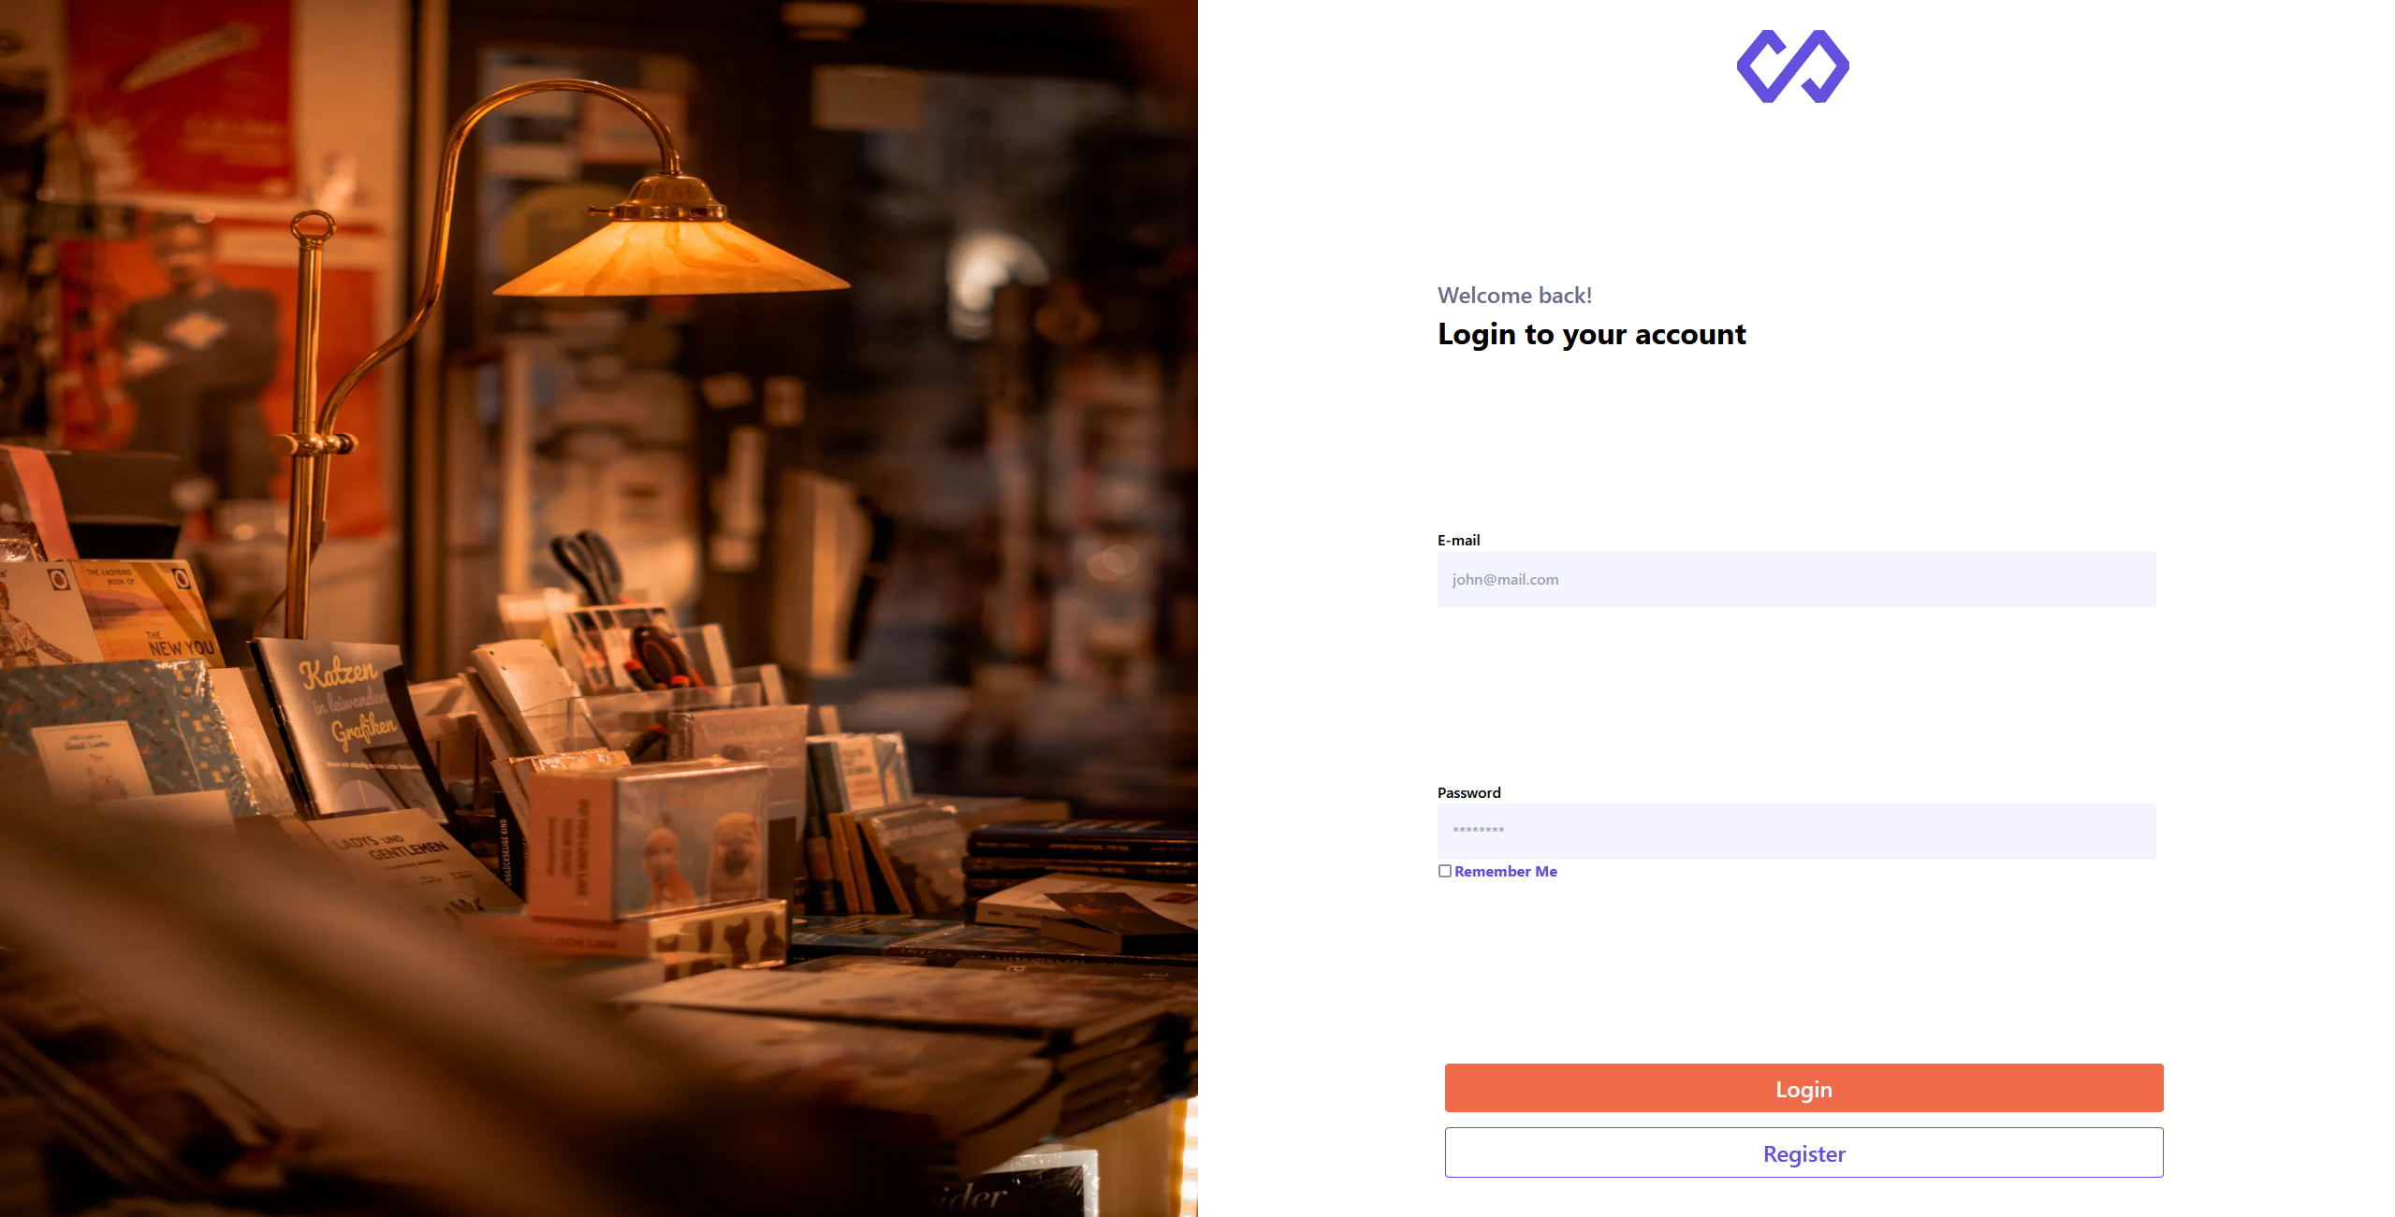
Login
1- Email
Mail adresi uzantı kontrolü
Mail adresi veritabanı eşleşme kontrolü
2- Şifre
Şifre Uzunluk Kontrolü
Şifre Uygun karakter kontrolü
Yapılmaktadır.
https://book-web-two.vercel.app/

Slide 3
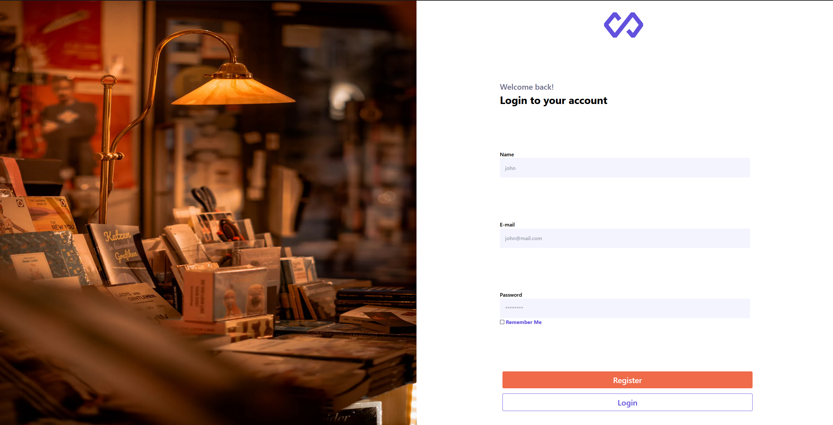
Register
1-Name a) Uygun Karakter Kontrolü
2- Email
Mail adresi uzantı kontrolü
Mail adresi veritabanı eşleşme kontrolü
3- Şifre
Şifre Uzunluk Kontrolü
Şifre Uygun karakter kontrolü
Yapılmaktadır.

Slide 4

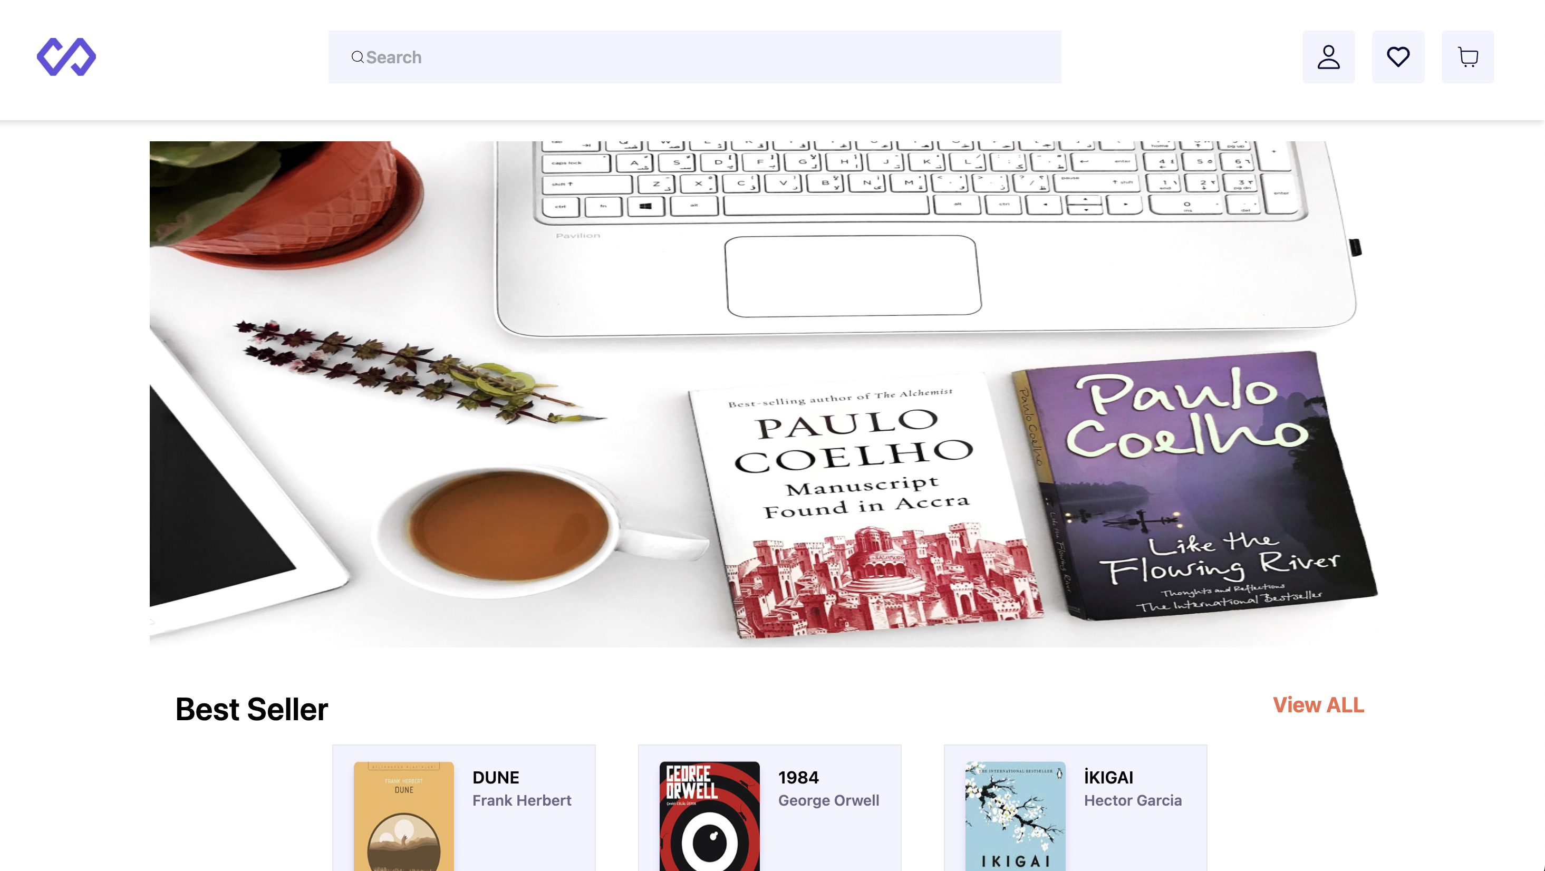
Anasayfa
Kullanıcı Kitap Kategorilerini Görüntüleme:
Tüm kategoriler net ve düzenli şekilde listelenecek.
Filtreleme seçenekleri sunulacak (ilgi alanı, tür, vs.).
Her Kategori Altında Kullanıcıya Uygun Kitaplar:
Popüler, yeni ve öne çıkan kitaplar görsel olarak çekici şekilde listelenecek.
Kapak görselleri, yazar bilgileri ve kısa özetler yer alacak.
Kitapları ve Kategorileri Filtreleme:
Kullanıcılar ilgi alanlarına göre filtreleme yapabilecekler.
Filtre seçenekleri: yazar, tür, fiyat, tarih, puan vb.

Slide 5
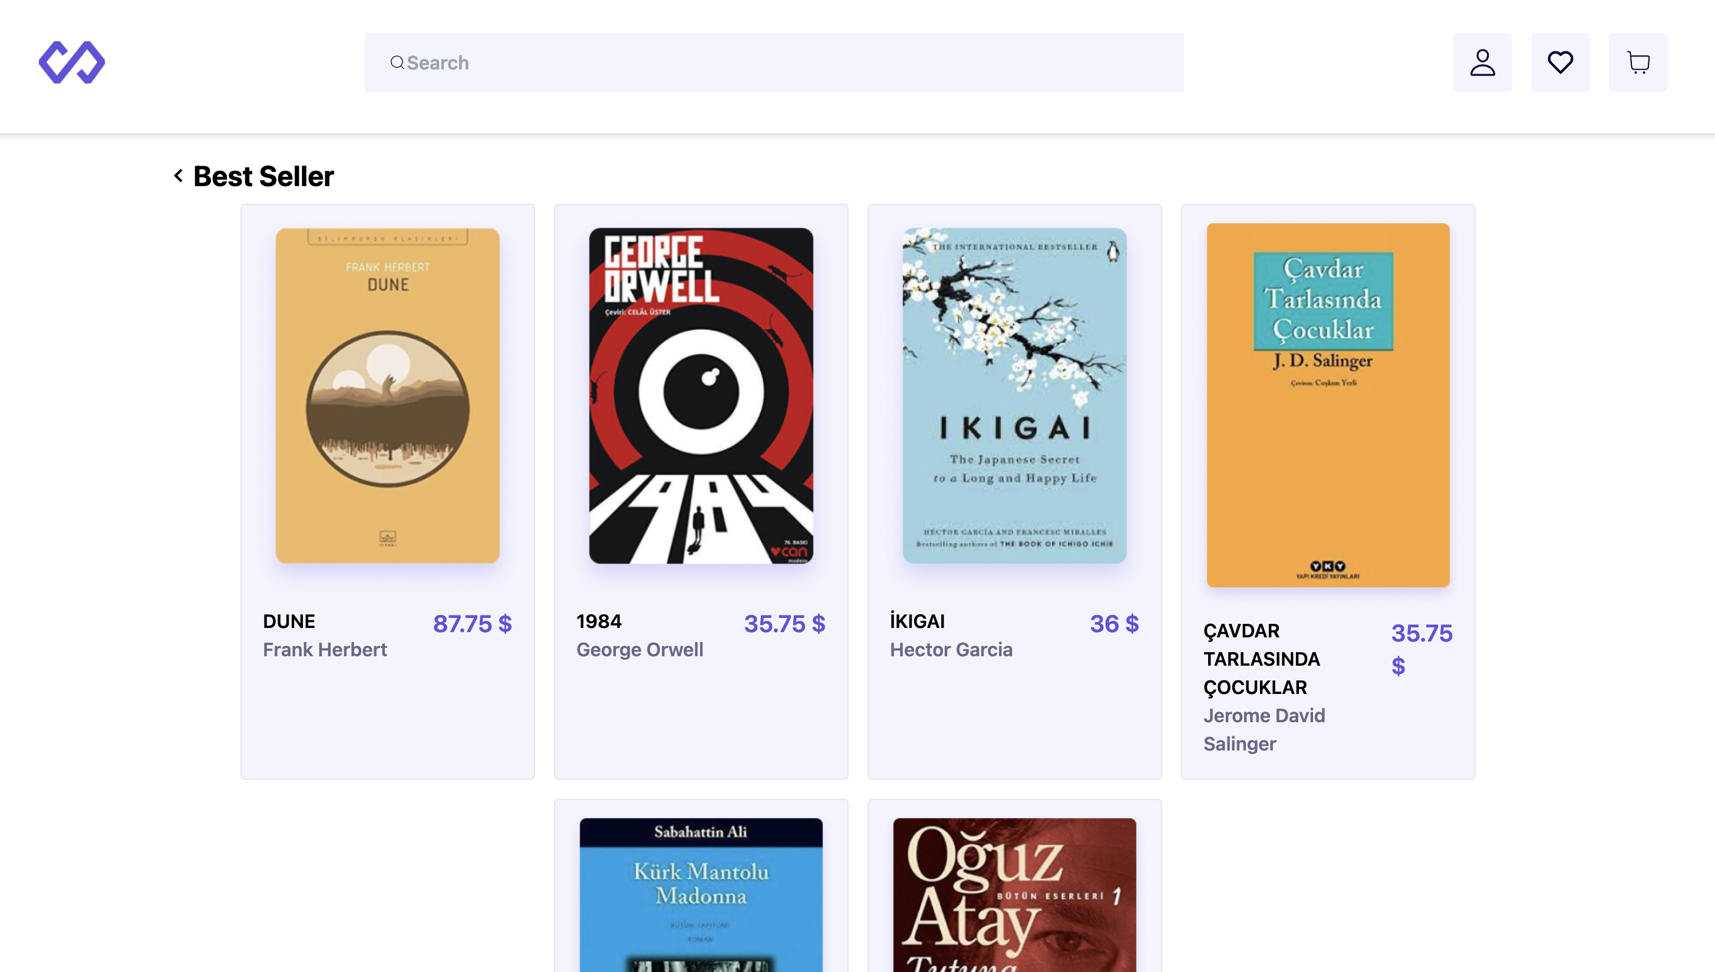
Kategori Sayfası
Kitap Görüntüleme:
Kitaplar görsel olarak çekici şekilde listelenecek.
Her kitap için kapak görseli, yazar bilgisi ve kitap ismi yer alacak.
Kullanıcılar kitapları liste veya ızgara görünümünde görebilecek.
Kitap Filtreleme:
Kullanıcılar kitap adını veya yazar adını girerek arama yapabilecek.
Otomatik tamamlama ve eşleşen kelime sayısı gibi gelişmiş arama seçenekleri sunulacak.
Kullanıcılar aramanın büyük/küçük harf duyarlılığını seçebilecek.
Tüm filtreleri sıfırlama seçeneği mevcut olacak.
Kitap Detay Sayfasına Yönlendirme:
Kullanıcılar, bir kitabın üzerine tıklayarak kitap detay sayfasına gidebilecek.

Slide 6
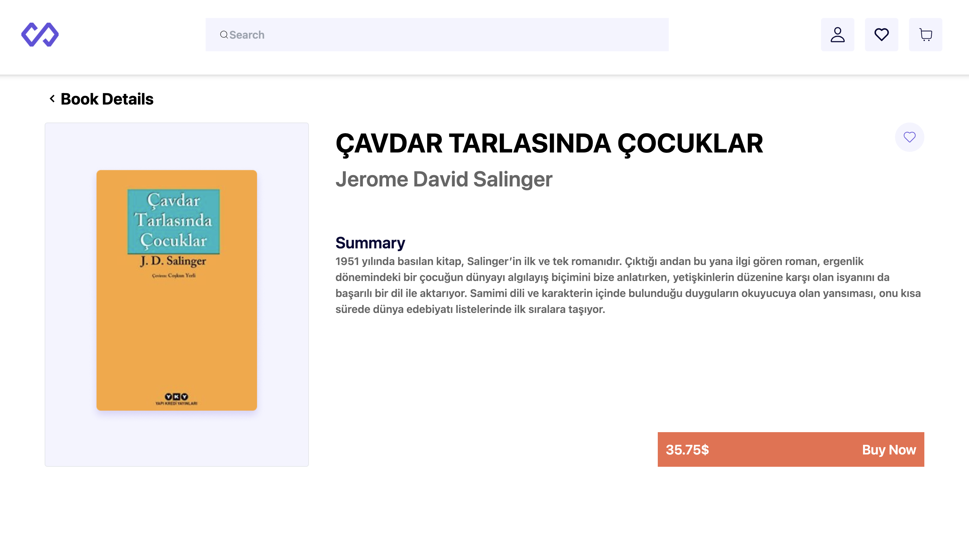
Kitap Sayfası
Özet Okuma: Kullanıcılar, kitabın konusunu anlatan kısa özeti okuyabilecek.
Sepete Ekleme: Kullanıcılar, satın almak istedikleri kitapları sepete ekleyebilecek.
Favorilere Ekleme: Kullanıcılar, daha sonra tekrar bulmak istedikleri kitapları favorilere ekleyebilecek.
Kitap Kapağı Görüntüleme: Kullanıcılar, kitabın büyük ve net bir kapak görselini görebilecek.

